Slide 1
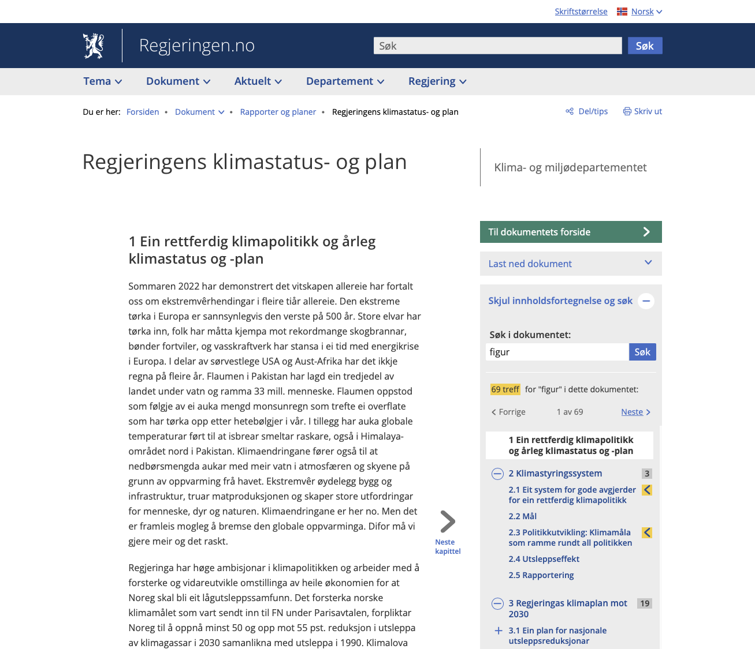
«Grønn bok» som fast del av statsbudsjettet
Helge Drange, UiB
helge.drange@uib.no
(3. nov 2022)
https://www.regjeringen.no/no/dokumenter/regjeringens-klimastatus-og-plan/id2931051/

Slide 2
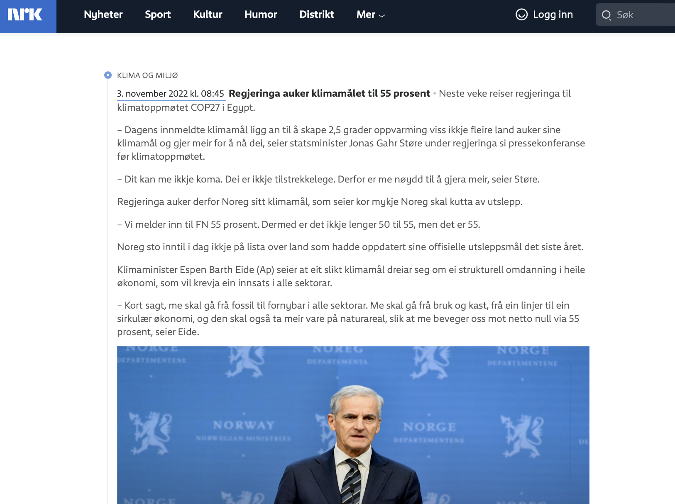
I dag:
Fra 50 til 55 % reduksjon av innenlands (?) klimapassutslipp i 2030 vs 1990
https://www.nrk.no/nyheter/regjeringa-auker-klimamalet-til-55-prosent-1.16164230

Slide 3
Bakteppe

Slide 4
WG1: August 2021
For første gang:
(Bred) Dokumentert kobling mellom klimagassutslipp og ekstremvær

Slide 5
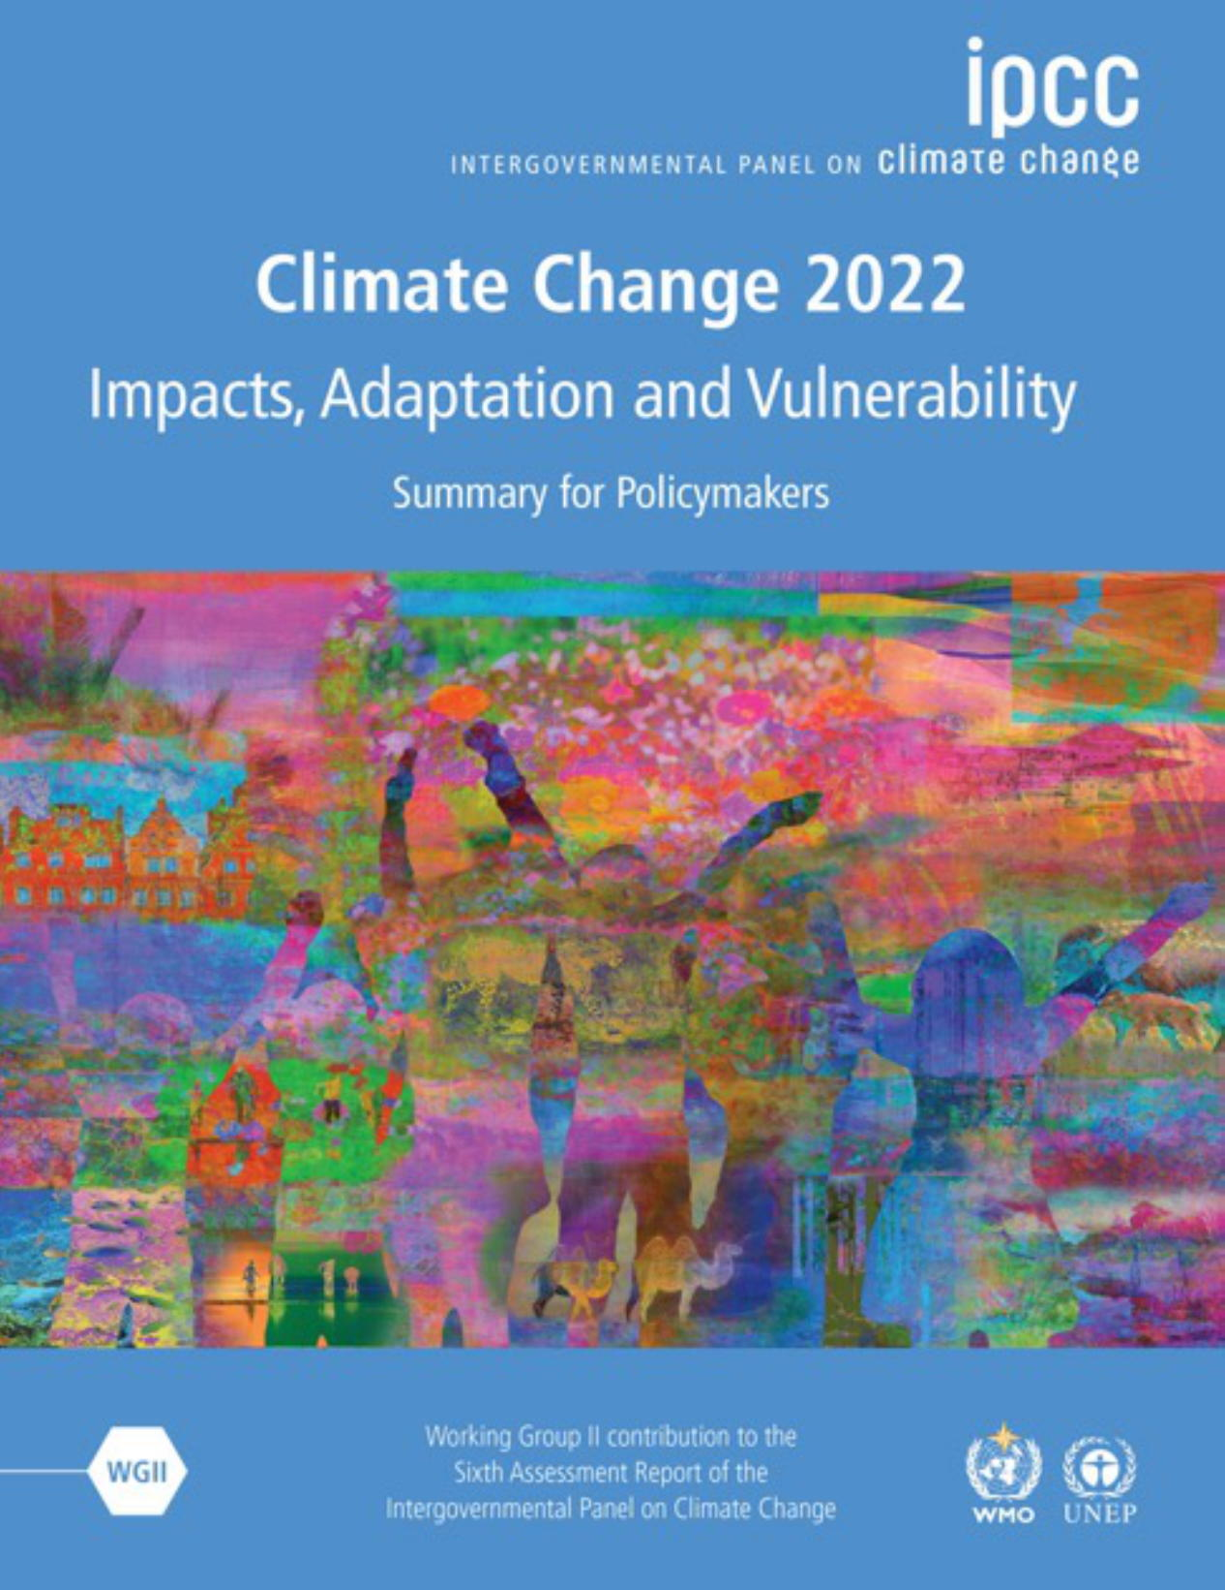
WG2: February 2022
Anslagsvis 3,3 til 3,6 milliarder mennesker "live in contexts that are highly vulnerable to climate change”
Klimaendringene "will increasingly put pressure on food production and access, especially in vulnerable regions, undermining food security and nutrition”
Klimaendringene påvirker “all dimensions of food security”: tilgjengelighet, tilgang, kvalitet, stabilitet

Slide 6
WG3: April 2022
Karbonbudsjett: CO₂-utslipp fra eksisterende og planlagte fossile energisystemer alene vil gi samlede CO₂-utslipp som overgår karbonbudsjettet til 1,5 grader.
Landbasert transport: Overgangen til elbiler drevet av lavutslippselektrisitet, utgjør i livsløpsperspektiv det største avkarboniseringspotensialet.
Forbruk: 40-70 prosent av utslippene kan kuttes ved endringer i etterspørselen etter tjenester og varer.
Kostnad:
  Tiltak under 100 dollar per tonn CO₂ (=dagens kvotepris) kan halvere utslippene innen 2030.
  Å nå togradersmålet vil koste 1,3-2,7 prosent av BNP.
  Virkning av tiltak vil mer enn kompensere kostnadene.
https://energiogklima.no/nyhet/ny-rapport-fra-klimapanelet-na-er-det-opp-til-politikerne
https://www.theguardian.com/environment/2022/apr/04/final-warning-what-does-the-ipcc-third-report-instalment-say

Slide 7
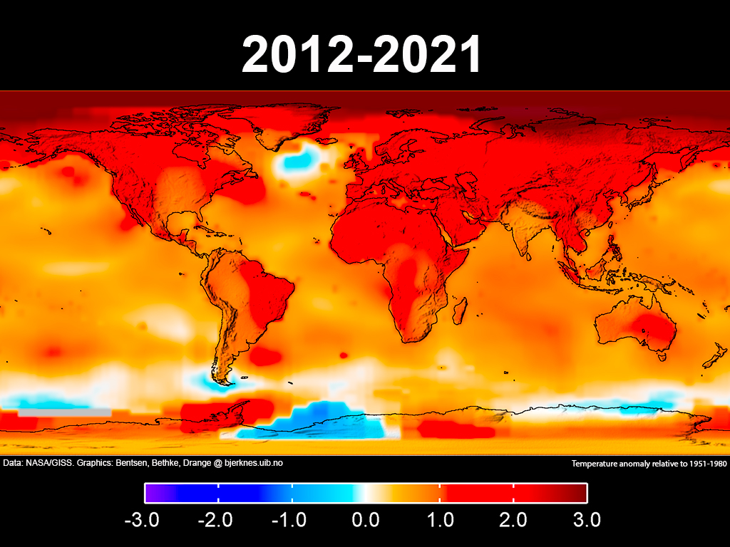
2012-2021
Global, årsmidlet oppvarming på
(ca.) 1.2 ºC
siden førindustriell tid

Slide 8
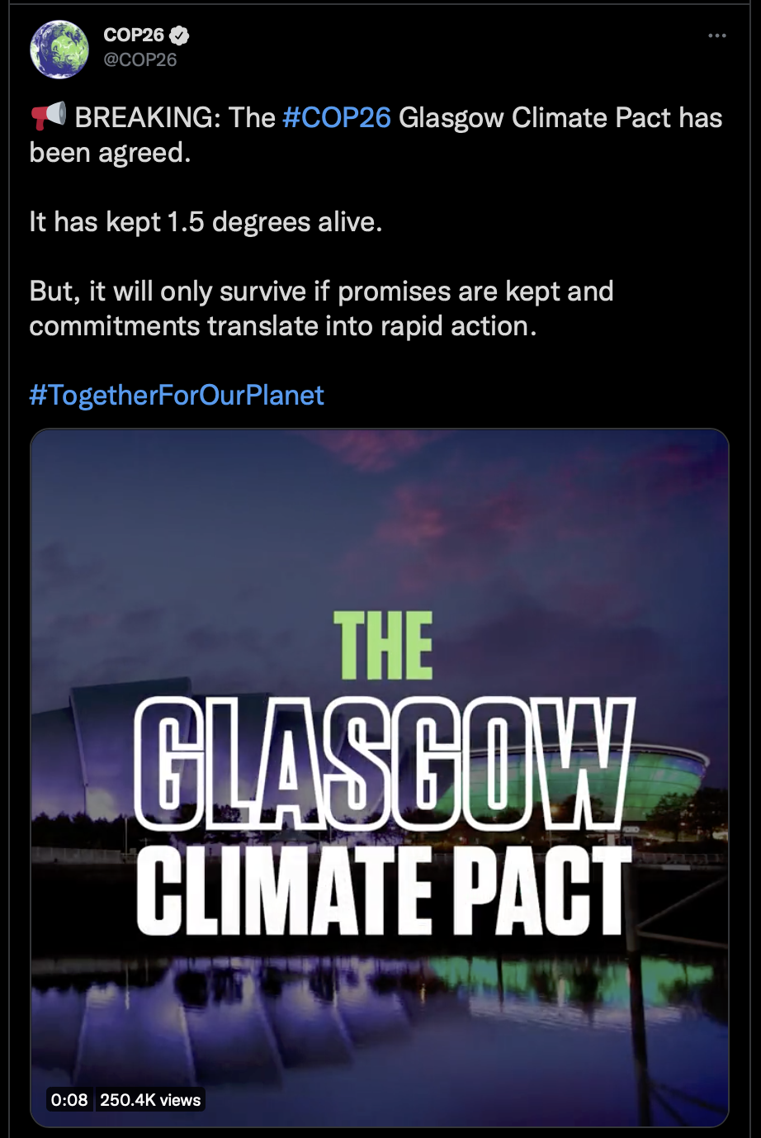
Estimert, global oppvarming:
pre-COP26: +2,7 ºC .(2,0-3,6 ºC)
post-COP26: +2,4 ºC (1,8-3,3 ºC)
https://www.carbonbrief.org/cop26-key-outcomes-agreed-at-the-un-climate-talks-in-glasgow

Slide 9
Status for utslipp
(innenlands utslipp, Norge)

Slide 10
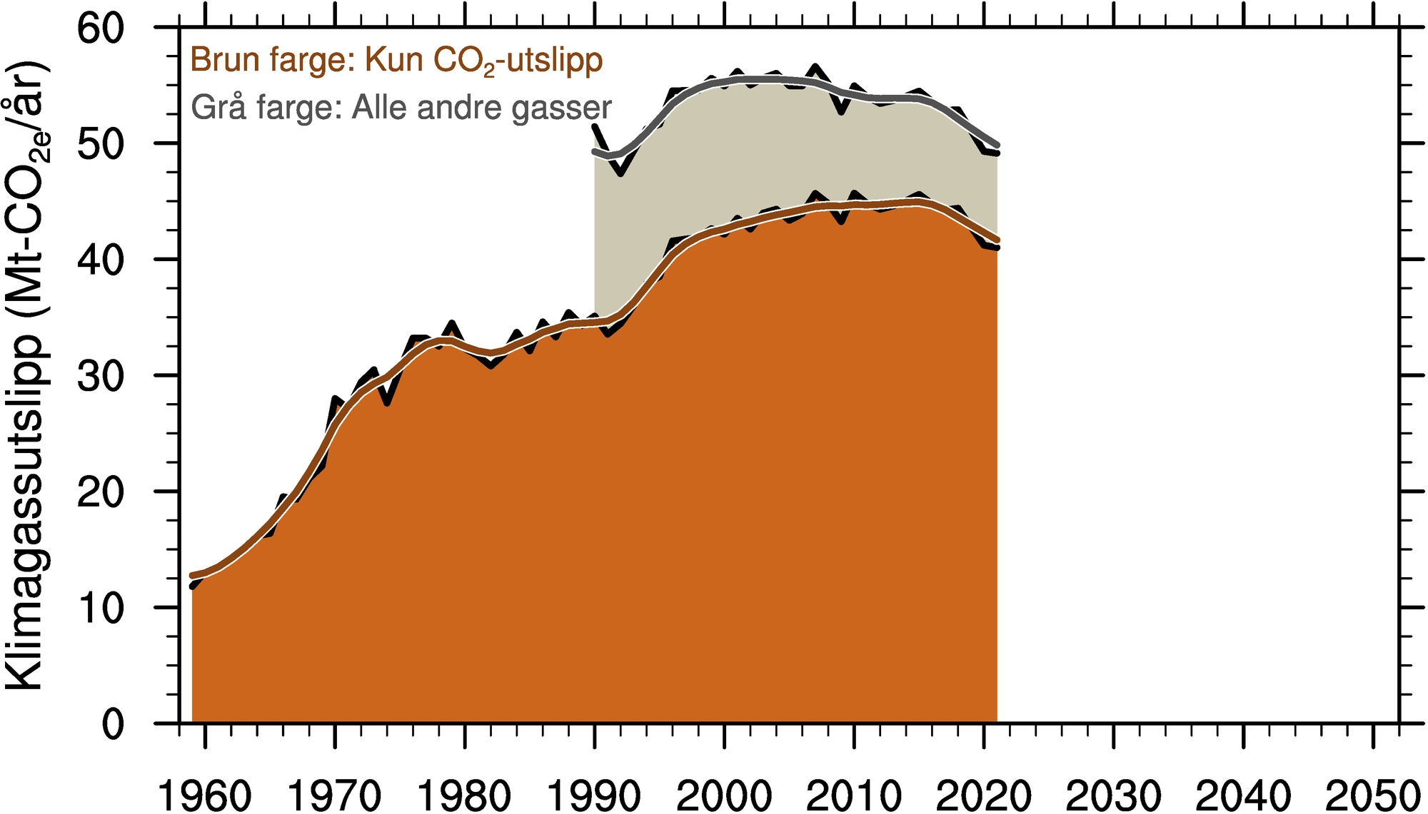
Klimautslipp Norge, 1959-2021
Hvor store utslippskutt?
Ikke-CO₂
–4 %
–50 %
+16 %
CO_{2e}-utslipp (Mt-CO_{2e}/år)
CO₂
Notes:
– renere aluminiumproduksjon
– utflagging av magnesiumproduksjon
– renere salpeterproduksjon

Slide 11
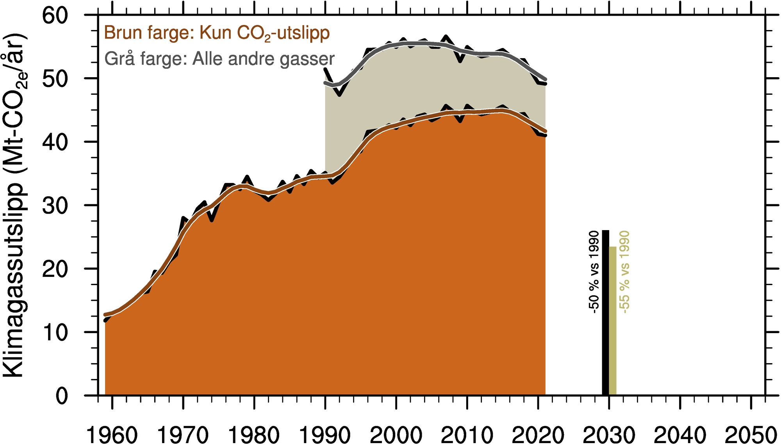
Klimautslipp Norge, 1959-2021
Hvor store utslippskutt?
Ikke-CO₂
CO_{2e}-utslipp (Mt-CO_{2e}/år)
CO₂
Målsetning
siden 1990
–55 %
Nullutslipp i 2050

Slide 12

Klimautslipp Norge, 1959-2021
Ikke-CO₂
(i)
(ii)
2/3 sannsynlighet
Alle verdens stater/regioner kutter like mye, like raskt
CO_{2e}-utslipp (Mt-CO_{2e}/år)
CO₂
–14 % pr år

Slide 13

Klimautslipp Norge, 1959-2021
Ikke-CO₂
CO_{2e}-utslipp (Mt-CO_{2e}/pr)
CO₂
–4,5 % pr år
Reduserte utslipp på grunn av COVID-19 i 2020: –4 prosent (Norge)
–7 prosent (globalt)
–14 % pr år

Slide 14
«Grønn bok» som fast del av statsbudsjettet
Pluss for
  God beskrivelse av status og utfordringer
  Fornuftig med et utslippsbudsjett parallelt med økonomisk (stats)budsjett
  Klimasamarbeid med EU
Minus for
  Nåværende plan/tiltak er ikke i tråd med vedtatte klimamål
  Mangelfulle/ikke-eksisterende utslippsplaner for flere sektorer (nedsatt «Grønt industriråd»; «Rådet for rettferdig omstilling»; «Nasjonal transportplan» i 2024; ny klimamelding; utarbeide ladestrategi; arbeid med forbruksendringer generelt; arbeid med reduserte utslipp i jordbruksektoren, inkludert etablering av «Bionova»; anskaffelser av lav- og nullutslipps ferger/båter; naturregnskap igangsatt; klimakrav til bygge- og anleggsplasser gjennom plan- og bygningslova og/eller forurensningslova; forsterke «Nasjonal handlingsplan for bedre kosthold»; redusere matsvinn; fortsette arbeidet med CO₂-håndtering; ardeide med fornybar energi; arbeid med viderutvikling av petroleumsnæringa; sikrere budsjett for skog- og landbruk og våtmark; økt karbonlager i matjord; kommunal arealplanlegging; etc.)
  Mangelfulle/ikke-eksisterende årlige delmål
  Fravær av faglig, politisk og tidsuavhengig revisjonsinstans
      (f.eks. Englands Climate Change Committee, etablert som del av «Climate Change Act» i 2008)

Slide 15
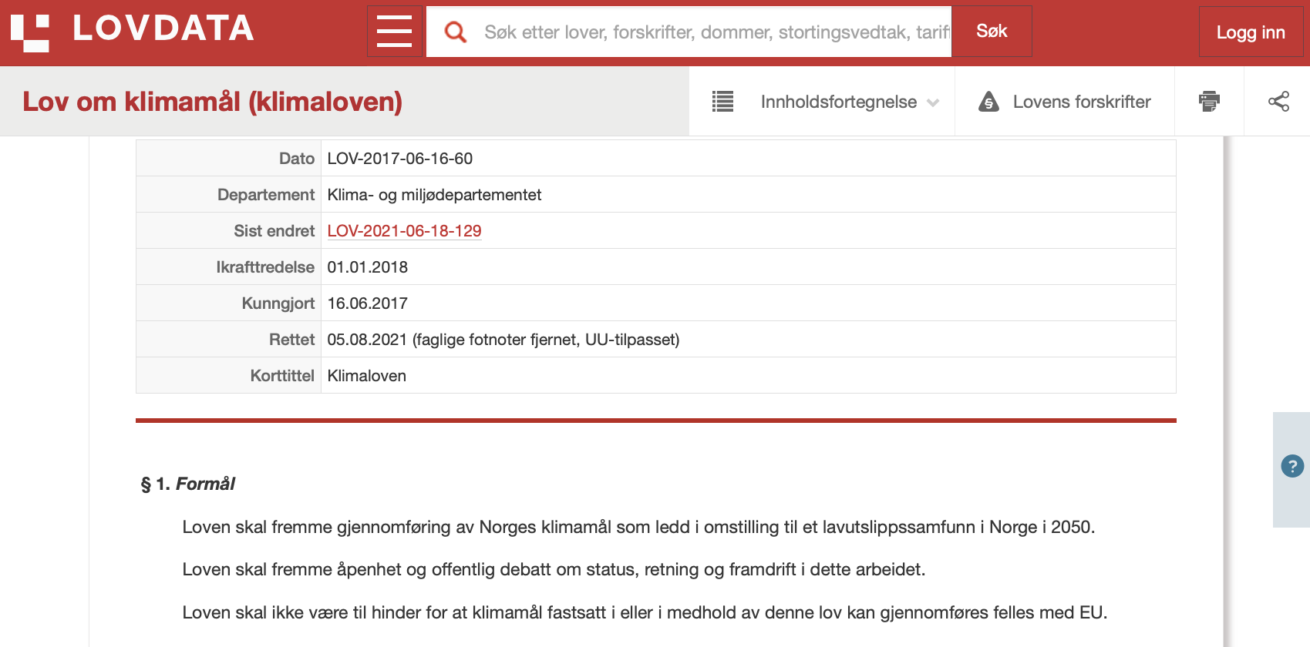
https://lovdata.no/dokument/NL/lov/2017-06-16-60?q=Lov%20om%20klimamål

